Slide 1


Potencial do QGIS como Ferramenta de Vigilância Epidemiológica: Análise Espaço-temporal da Dengue em Carmo da Mata, MG
Lucas Silva dos Reis - PIVIC/UFLA (2024 - 2025)
Orientadora: Joziana Muniz de Paiva Barçante

Slide 2

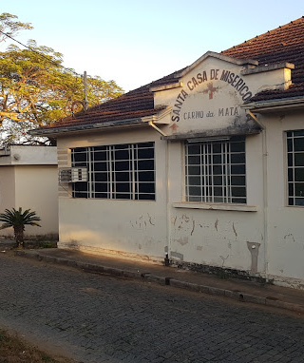
Introdução
  Dengue: Prevalência e morbidade
    1,6 M de notificações em MG (2024)
  Carmo da Mata , MG → 11.456 Hab.
  Limitações Estruturais: apenas 23 leitos hospitalares
  Surto de 2.210 casos de dengue em 2024, 2094 até Maio.
  Macrorregião Centro-Oeste → Oliveira e Divinópolis

Slide 3



OBJETIVOS
Análise da distribuição de incidencia de dengue no município de Carmo da Mata, utilizando a plataforma QGIS, durante 2024 e até o 1° semestre de 2025;
  Gratuito → criação de mapas personalizados
  Ferramenta Kernel →áreas com maior intensidade/concentração de um fenômeno
Identificar áreas de risco, padrões temporais e perfil epidemiológico
Metodologia Replicável

Slide 4
METODOLOGIA
1
2
  Processamento dos dados no Qgis e produção dos mapas mensais e anuais
  Relatórios para interpretação contínua dos achados
  Dados clínico-epidemiológicos, focos do vetor e cobertura dos agentes (LGPD)
  Organização e Georreferenciamento via plataforma Google Planilhas.

Slide 5

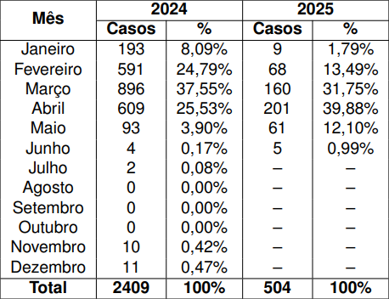
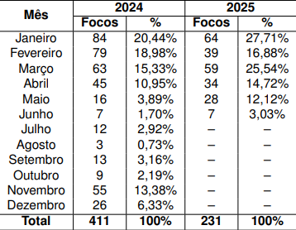
Resultados e Discussão
Principais achados:
  Notificações
    2.913 casos no período, 2.409 em 2024 e 504 em 2025
    Redução de quase 80% entre os anos
    Pico em março e abril
    Mais de 90% dos casos na área urbana, com destaque para o bairro Centro ( aprox. 50%)
    Sorotipos: DENV1 e DENV2
  Focos:
    642, 411 em 2024 e 231 em 2025

Slide 6


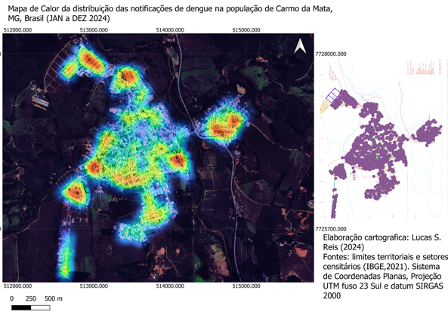
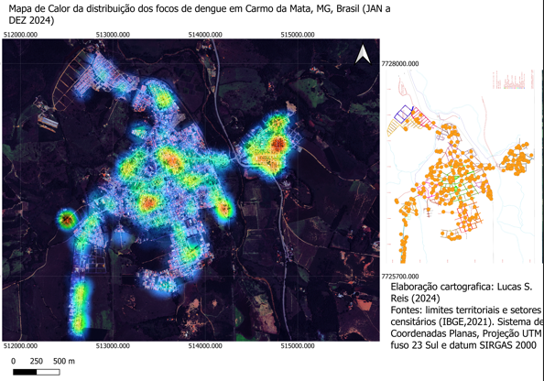
Resultados e Discussão
Principais achados: Notificações e focos
Fonte: Autoria Própria

Slide 7

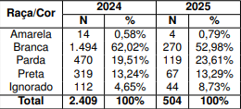
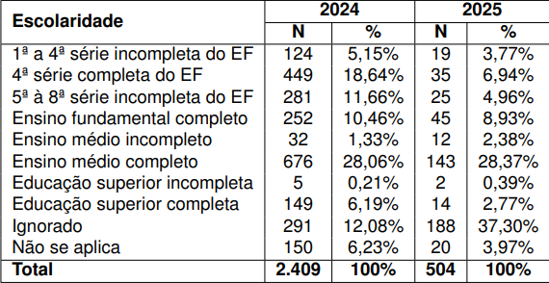
Resultados e Discussão
Principais achados:
  Perfil Epidemiológico:
    Mulheres
    Brancos
    EM completo
    Casos “Ignorados”

Slide 8
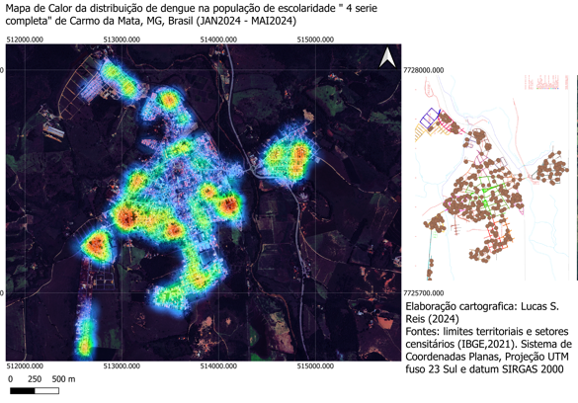
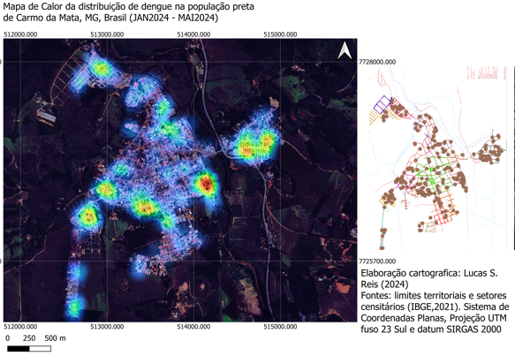
Perfil dos Infectados:
Fonte: Autoria Própria

Slide 9
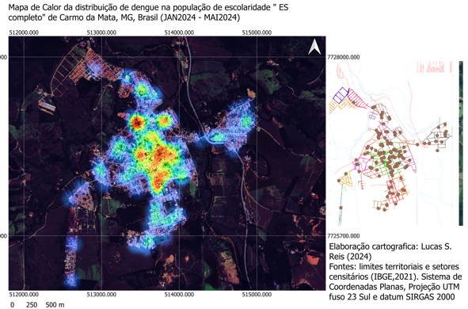
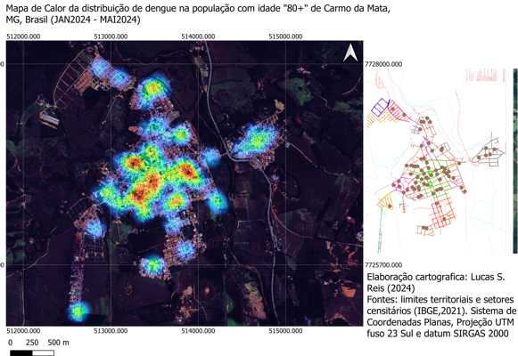
Perfil dos Infectados:
Fonte: Autoria Própria

Slide 10
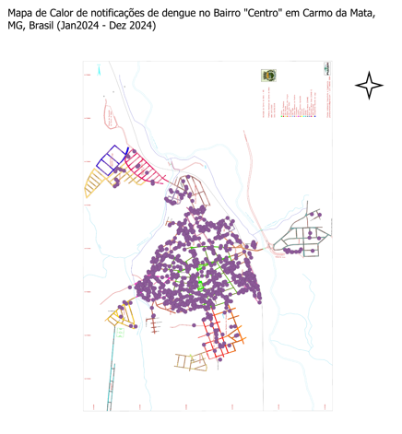
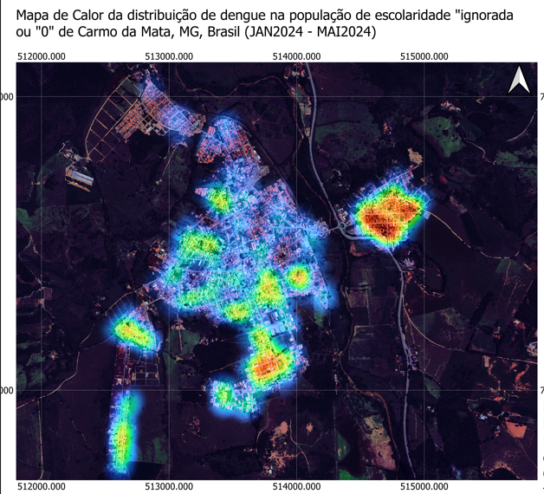
Lacunas Significativas: Limitação de Análise de Impacto Socioespacial
Fonte: Autoria Própria

Slide 11
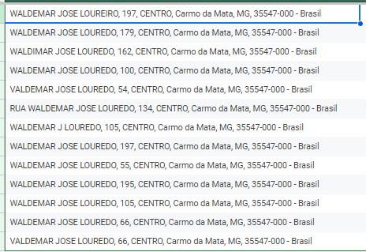
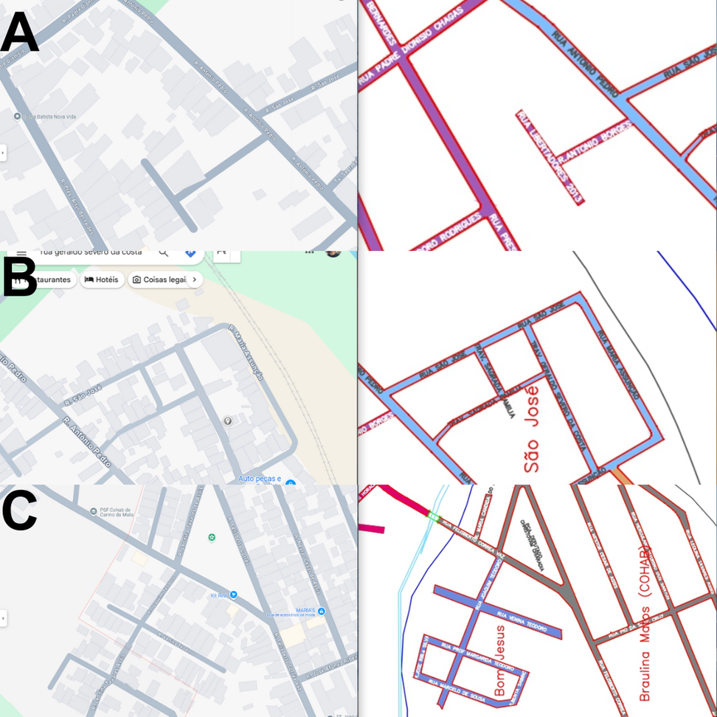
Resultados e Discussão
Lacunas Significativas : Problemas do Georreferenciamento
Fonte: Autoria Própria

Slide 12
O que o QGIS permitiu identificar:
  Hotspots de transmissão e concentração de notificações
  Perfis especifícos em determinadas porções da cidade
  Relação sociotemporal e espacial entre casos e criadouros
  Endereços incompletos ou inconsistentes
  Divergências entre Google Maps, mapa municipal e classificação dos bairros
  Possível superconcentração artificial de casos no Centro

Slide 13


CONCLUSÃO
  Fluxo viável para a rotina do departamento de endemias
  Produção contínua de mapas e relatórios para múltiplos agravos
Base para futura comparação de custo-benefício com outras estratégias de vigilância
  Potencial de replicação em municípios de pequeno porte

Slide 14

Outros Mapas Produzidos:
https://drive.google.com/drive/folders/1dBmGHBMHY-9kiKMUZ5pVGCsR1QAWcAm2?usp=drive_link

